Slide 1
멀티스레드

Slide 2
용어 정리
프로그램 : 우리가 실행할 수 있는 .exe 같은 파일
프로세스(Process) : 프로그램이 실행되어 메모리 상에 올라간 것.
이 프로세스는 하나 이상의 스레드(Thread)를 포함할 수 있음.
스레드(Thread) : 프로세스 내에서 실제로 코드를 실행하는 작업 단위
하나의 프로세스는 최소 하나의 스레드를 갖고 있음.
Notes:
"프로그램을 실행하면 프로세스가 생성되고, 이 프로세스는 하나 이상의 스레드로 작업을 처리한다"입니다.

Slide 3
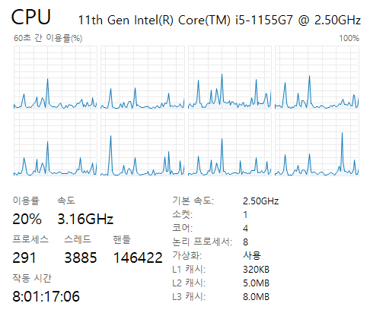
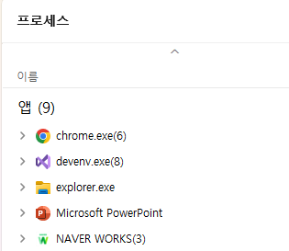
스레드
Thread
Process를 구성하는 작업 수행 주체
스레드
= 프로세스 내부에서 작동하는 기능 최소 1개의 스레드를 가짐 (main)
하나의 프로세스가 여러 개의 스레드를
갖는 것이 가능
CPU는 스레드 단위로 일 함
= 실행 중인 프로그램
Notes:
성능 최적화와 동시성을 다룰 때 매우 중요한 개념.
스레드란?
ㄴ 프로그램이 작업을 수행하는 가장 작은 실행 단위

Slide 4
싱글 스레드
싱글 스레드
하나의 작업만 순차적으로 처리하는 방식
특징
한 번에 한 작업만 실행 가능
이전 작업이 끝나야 다음 작업이 실행됨.
코드 실행 흐름이 직선형(순차적)

Slide 5
멀티 스레드
멀티 스레드
여러 작업을 동시에 처리하는 방식
특징
두 개 이상의 작업을 병렬로 실행
백그라운드 작업을 수행하면서도 UI가 멈추지 않음.
처리 속도 향상 (CPU 효율 증가)

Slide 6
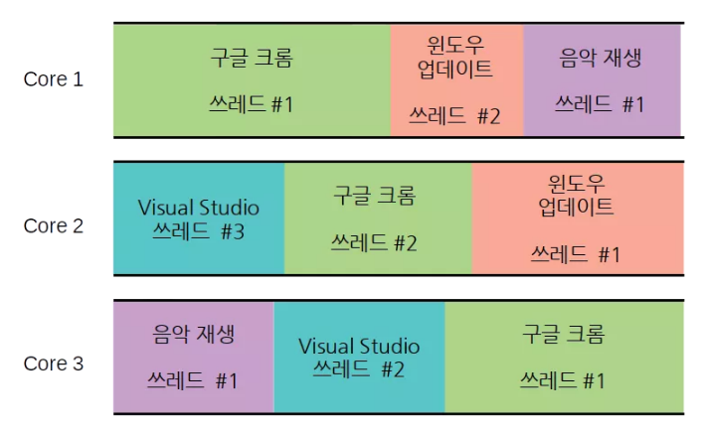
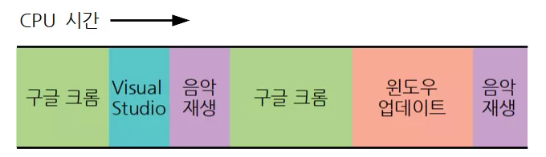
멀티스레드
싱글코어 -> 단일 스레드
멀티코어 -> 멀티 스레드
Notes:
싱글코어에서 단일 스레드(single thread)가 동작하는 방식 – 시각적 설명 그림.
가로방향 : CPU 시간 흐름 (오른쪽으로 갈 수록 시간이 흐름)
여러 작업을 처리하지만, 한 번에 하나씩만 실행되는 구조.
여러 프로그램이 실행 중이지만, 실제로는 CPU가 순서대로 조금씩 나눠서 처리하는 구조
= 시분할(Time Sharing) 이라고 함.
구글 크롬 실행하다가 VS 실행하다가 음악 재생하다가 다시 구글 크롬 실행하다가 --> 각각을 조금씩 번갈아가며 처리 = 동시에 실행되는 것처럼 느껴지는 이유: 너무 빠르게 번갈아 처리하기 때문
"코어(Core)"는 CPU 속에서 **실제로 계산하고 처리하는 유닛(단위)**입니다.
싱글 코어 + 싱글 스레드 → 요리사 1명 + 요리 하나씩만 함
멀티 스레드지만 싱글 코어 → 요리사 1명이 여러 가지 요리를 조금씩 나눠서 함 (시간 나눠서 번갈아 처리)
멀티 코어 + 멀티 스레드 → 요리사 여러 명이 동시에 각각의 요리를 맡아 처리 👉 진짜 병렬 처리
각 줄은 하나의 CPU 코어
Core 1, Core 2, Core 3 → 총 3개의 코어가 있음
👉 같은 쓰레드 번호라도 다른 코어에서 동시에 실행될 수 있습니다.
단순히 “번호”가 같다고 해서 **동일한 스레드 인스턴스(실체)**를 의미하지 않기 때문
**여러 명의 요리사(Core)**가 **같은 요리(예: 음악 재생)**를 **분담해서 처리(스레드)**하고 있으므로, 빠르고 효율적

Slide 7
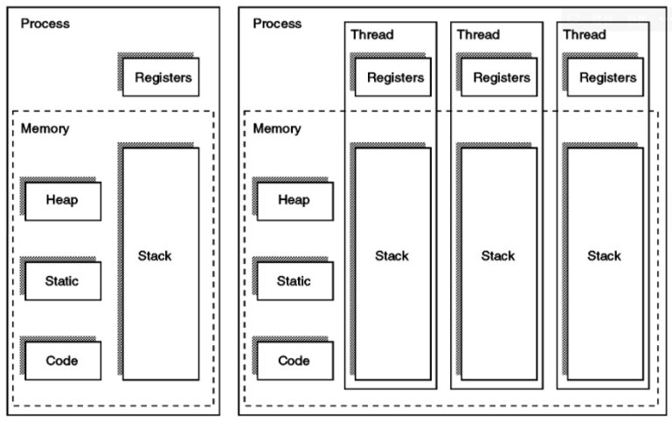
멀티스레드
🌟Heap, Static 두 가지는 스레드간 공유되지만, Stack은 안됨
Notes:
멀티스레드 환경에서 메모리가 어떻게 관리되는지를 시각적으로 보여주는 구조도
왼쪽) 싱글 스레드 구조
하나의 프로세스가 실행되면 다음과 같은 메모리 영역이 생김.
Code: 실행할 코드가 저장됨
Static: static 변수들이 저장되는 영역
Heap: new로 할당된 객체들이 저장됨 (동적 메모리)
Stack: 지역변수, 함수 호출 정보 등이 저장됨
Registers: CPU 내부의 임시 계산값 저장
오른쪽) 멀티 스레드 구조
하나의 프로세스 내에 여러 개의 스레드가 있는 경우를 나타냄
각각의 스레드는 다음을 자신만 따로 가지고 있음:
Registers (CPU 레지스터 상태)
Stack: 공유 안 됨 - 각 스레드마다 독립적인 스택 (지역 변수, 함수 호출용)
나머지 3개는 공유
Heap: 모든 스레드가 접근 가능한 동적 메모리 영역
static: static 변수는 하나만 존재하며 모든 스레드가 접근
code : 실행중인 프로그램 코드 자체

Slide 8
멀티스레드
스레드는 함수 단위로 동작함
하나의 프로세스(프로그램)에 여러 개의 스레드를 만들면 OS(윈도우)가 스레드의 실행 순서를 정함
의도적으로 스레드의 실행 순서를 제어할 수 없음
스레드의 소스코드가 아직 전부 실행되지 않았는데, OS가 다른 스레드를 실행하여 갑자기 다른 코드가 작동되는 것을 Context Switching 이라고 함
멀티스레드 방식은 단일 스레드 방식 대비 메모리 절약, 속도 개선과 같은 장점이 있음
현재는 윈도우, 맥, 안드로이드, iOS 등 대부분의 운영체제에서 동작하는 거의 모든 프로그램들은 멀티스레드로 동작함
Notes:
멀티스레드는 **하나의 프로그램(프로세스)**이 **여러 개의 작업 흐름(스레드)**을 동시에 실행하는 방식입니다.
스레드는 보통 **메서드(함수)**를 하나 실행하는 단위로 만들어집니다.
스레드의 실행 순서는 OS(운영체제)가 결정함
개발자가 여러 스레드를 만들어도, 실제로 어떤 스레드가 먼저 실행될지는 운영체제가 결정합니다.
우리가 스레드의 실행 순서를 정확히 제어할 수는 없습니다.
CPU 자원을 어떤 스레드에 배정할지 OS가 관리하기 때문
Context Switching (컨텍스트 스위칭)
어떤 스레드가 실행 중인데, OS가 다른 스레드로 갑자기 전환시키는 현상
이 과정에서는 CPU 상태(레지스터, 스택 등)를 저장하고 불러오는 작업이 필요함
장점
메모리 절약: 여러 스레드가 Heap/Static 메모리를 공유하므로
속도 향상: 병렬 처리를 통해 여러 작업을 빠르게 처리할 수 있음
대부분 운영체제는 멀티스레드 지원
윈도우, macOS, 안드로이드, iOS 등 거의 모든 OS는 멀티스레드를 기반으로 동작합니다.
실제로 우리가 사용하는 대부분의 프로그램은 내부적으로 여러 개의 스레드를 사용하고 있습니다.

Slide 9
멀티스레드
Context Switching
스레드의 소스코드가 아직 전부 실행되지 않았는데, OS가 다른 스레드를 실행하여 갑자기 다른 코드가 작동되는 것
동기 처리(Synchronous)
단일 스레드 환경에서 소스코드가 순차적으로 실행되는 것
비동기 처리(Asynchronous)
멀티 스레드 방식으로 Context Switching을 활용하여 마치 병렬처리가 되는 것처럼 소스코드가 실행되는 것
Notes:
1. 🌀 Context Switching (컨텍스트 스위칭)
실행 중이던 스레드를 중단하고, 다른 스레드로 전환하는 현상
스레드가 아직 끝나지 않았는데, OS가 다른 스레드를 먼저 실행시킴
이 전환 과정에서 CPU는 이전 스레드의 상태를 저장하고, 다음 스레드의 상태를 불러와야 하므로 약간의 비용이 발생함
동기/비동기 : 작업 실행 순서와 흐름을 다루는 개념
2. 동기 처리 (Synchronous)
한 작업이 끝나야 다음 작업이 실행되는 방식
단일 스레드 환경에서 많이 사용됨
작업이 순차적으로 일어나므로 예측하기 쉬움
3. 비동기 처리
여러 작업이 병렬로 일어나고, 하나가 끝날 때까지 기다리지 않아도 되는 방식
1. 멀티스레드를 기반으로 하거나, async/await 키워드를 통해 구현됨
2. Context Switching을 활용해 하나의 스레드에서 여러 작업을 교대로 수행하기도 함
✔️ Context Switching은 스레드 수와 무관하게 발생할 수 있지만, ✔️ 멀티스레드 환경에서는 훨씬 자주 발생합니다.
싱글스레드 : 스레드는 1개지만, OS는 다른 프로세스 또는 인터럽트로 인해 지금 실행 중인 작업을 중단시키고, 다른 작업으로 전환할 수 있기 때문
멀티스레드 :
OS가 일정 시간마다 스레드를 번갈아 실행해야 하므로 👉 아주 빠른 속도로 스레드를 바꿔가며 실행함

Slide 10
멀티스레드
.NET Framework에서 제공하는 멀티스레드 클래스
BackgroundWorker
WinForm 또는 WPF의 UI 스레드와 상관없이 코드를 실행하는 것이 목적
파일 다운로드, 데이터베이스 조회, 프로그래스 바 갱신 등에 활용
Thread
일반적으로 스레드를 직접 관리할 때 사용하는 클래스
BackgroundWorker 대비 세밀한 제어가 가능하지만, 스레드 생명 주기, 동기화 등을 직접 관리해야 하기 때문에 복잡성이 증가함
시작(Start), 중지(Abort), 일시 중지(Suspend), 재개(Resume) 기능 지원
Notes:
.NET Framework에서 제공하는 멀티스레드 클래스
✅ 1. BackgroundWorker
🔹 목적
WinForm이나 WPF에서 UI 스레드와 분리된 작업을 처리하는 데 사용
UI가 멈추지 않게 백그라운드에서 코드 실행 가능
프로그램이 느려지지 않도록, 시간이 오래 걸리는 작업을 따로 실행할 때 사용
🔹 장점
UI와 스레드를 자동으로 연동해주므로 개발이 간단
✅ 2. Thread
🔹 목적
스레드를 직접 생성하고 제어하고 싶을 때 사용
보다 정밀하고 유연한 제어 가능
🔹 장점
BackgroundWorker보다 세밀한 제어 가능 (예: 반복문 제어, 중지 조건 등)
Start(), Abort(), Suspend(), Resume() 등을 직접 호출 가능
🔹 단점
생명 주기, 예외 처리, 동기화 등을 직접 관리해야 함
복잡도 증가

Slide 11
BackgroundWorker
DoWork
BackgroundWorker가 UI 스레드와 별개로 수행할 메소드를 지정
ProgressChanged
DoWork()로 지정된 메소드에서 ReportProgress() 메소드가 호출되면 반복적으로 실행되는 메소드를 지정
ReportProgress()는 0~100 사이의 값을 입력 받을 수 있음
RunWorkerCompleted
DoWork() 메소드가 끝나면 1회 동작하는 메소드를 지정
RunWorkerAsync()
BackgroundWorker를 실행시키는 메소드
Notes:
this.worker는 BackgroundWorker의 인스턴스 입니다.
BackgroundWorker 클래스의 주요 이벤트 및 메서드들
✅ 1. DoWork
❗ 백그라운드에서 실제로 작업을 수행할 함수를 등록하는 이벤트
이 함수는 UI 스레드와 분리되어 실행됨 (즉, 화면 멈춤 없이 실행)
예: 다운로드, 계산 등 시간이 오래 걸리는 작업을 여기에 넣음
✅ 2. ProgressChanged
❗ 백그라운드 작업 중 진행 상황을 UI에 전달할 때 사용하는 이벤트
DoWork() 내부에서 ReportProgress(0~100)을 호출하면,
이 이벤트가 실행되어 UI 스레드에서 안전하게 Label, ProgressBar 등 갱신 가능
✅ 3. RunWorkerCompleted
❗ 백그라운드 작업이 끝났을 때 한 번 실행되는 이벤트
성공/실패 여부에 따라 후처리 가능
이 메서드도 UI 스레드에서 실행되므로, UI 업데이트 OK
✅ 4. RunWorkerAsync()
❗ BackgroundWorker를 실제로 시작시키는 메서드
작업을 비동기로 실행시킴 (이걸 호출해야 DoWork가 실행됨)
파라미터를 넘길 수도 있음 (RunWorkerAsync(object argument))

Slide 12
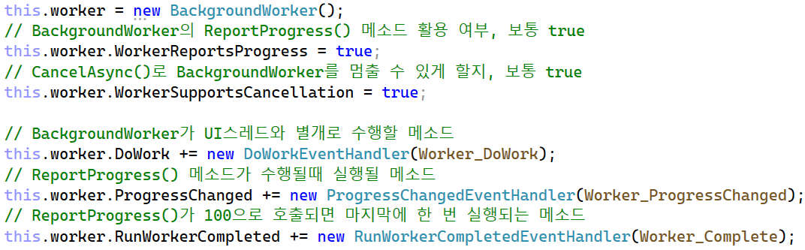
BackgroundWorker
메소드 이름
Notes:
BackgroundWorker 인스턴스를 생성합니다.
WorkerReportsProgress = true: - ReportProgress() 메서드를 사용할 수 있게 설정
WorkerSupportsCancellation = true: - 작업 중단(CancelAsync())을 사용할 수 있도록 설정
2️⃣ 이벤트 연결
this.worker.DoWork += new DoWorkEventHandler(Worker_DoWork);
→ 백그라운드에서 실제 작업을 수행할 메서드 지정
this.worker.ProgressChanged += new ProgressChangedEventHandler(Worker_ProgressChanged);
→ ReportProgress()가 호출될 때 UI에서 실행할 메서드 지정
this.worker.RunWorkerCompleted += new RunWorkerCompletedEventHandler(Worker_Complete);
→ 작업이 끝난 후 1번 실행되는 메서드 지정
3️⃣ 각 메서드 정의부
각각의 메서드는 위에서 이벤트에 연결된 이름과 같아야 하며,
정해진 시점에 자동으로 호출됩니다.

Slide 13
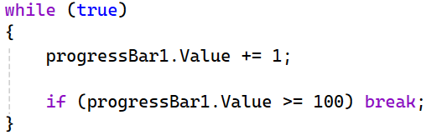
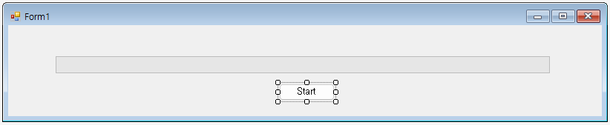
BackgroundWorker
프로그래스 바를 만들 때, while문을 사용하여 바를 채우게 되면 UI 스레드가 바쁠 경우 응답 없음이 되고, 순식간에 바가 가득 차는 문제가 발생

Slide 14
실습. BackgroundWorker
BackgroundWorker를 사용하여 UI 스레드와 별개로 프로그래스 바를 작동 시키기
프로그래스 바를 만들고 값의 범위를 0~100으로 설정
https://learn.microsoft.com/ko-kr/dotnet/api/system.windows.forms.progressbar?view=windowsdesktop-8.0
DoWork에 할당된 메소드는 반복문을 30ms 마다 총 101회 돌면서 0 부터 100까지 ReportProgress(int)를 호출
Thread.Sleep()을 사용하여 30ms의 시간차를 발생시킴
ProgressChanged에 할당된 메소드는 프로그래스 바의 Value를 1씩 증가시킴
RunWorkerCompleted에 할당된 메소드는 “완료됨” 메시지 박스를 호출
Start 버튼을 클릭시 BackgroundWorker가 동작
Notes:
ㄴㅇㄹㄴㅇㄹ

Slide 15
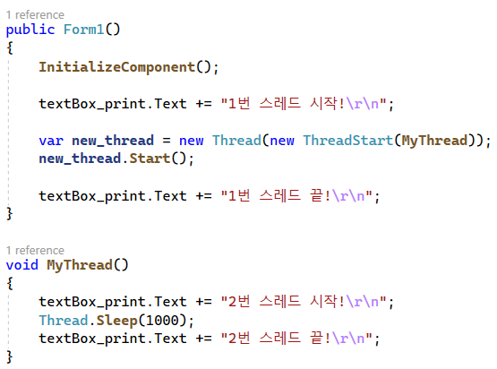
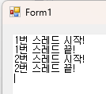
Thread
using System.Threading 선언
함수 단위로 스레드를 생성
Notes:
1번 스레드는 MainThread인 From을 의미
→ MyThread 메서드를 새로운 스레드로 실행하겠다는 의미
메인 UI 스레드와는 별개로 MyThread() 메서드가 비동기적으로 실행됩니다.

Slide 16
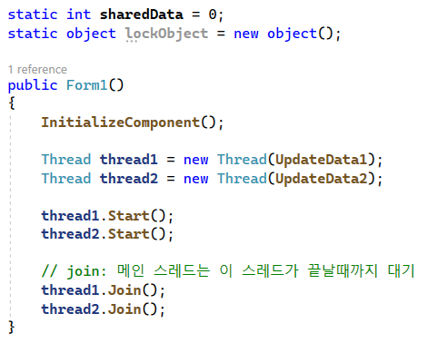
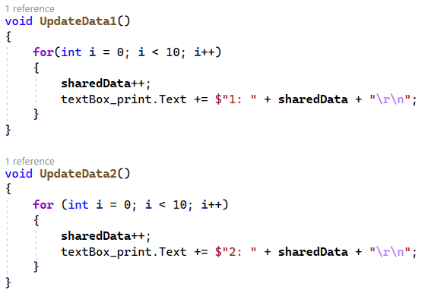

Thread
Notes:
컨텍스트 스위칭이 일어나면서 코드가 기대한 것과 같이 정상 작동하지 않음
두 개의 스레드가 공통된 변수(sharedData) 를 수정할 때 발생할 수 있는 동기화 문제
static int sharedData = 0;
두 스레드가 함께 접근하게 될 공유 변수
Thread thread1 = new Thread(UpdateData1);
Thread thread2 = new Thread(UpdateData2);
UpdateData1, UpdateData2는 각각 다른 함수지만, 동일한 공유 변수 sharedData에 접근
thread1.Join();
thread2.Join();
Join()은 해당 스레드가 완전히 끝날 때까지 메인 스레드를 대기시킴
멀티스레드 환경에서 이 연산들이 서로 뒤섞이면, 값이 중복되거나 스킵될 수 있습니다 (경쟁 조건 발생)
Race Condition (경쟁 조건)여러 스레드가 동시에 공유 데이터를 수정하면서 발생하는 비정상적인 결과 현상

Slide 17
Thread - lock
컨텍스트 스위칭이 일어나서는 안되는 코드를 보호하는 기능
lock으로 감싸진 코드는 실행 중에 컨텍스트 스위칭이 일어나지 않음
lock으로 너무 넓은 범위를 감싸게 되면 멀티스레딩의 의미가 없어지기 때문에 적재 적소에 사용하는 것이 필요
메소드 전체를 lock 으로 지정한다면 일반 메소드와 다를 것이 없어짐
lock을 사용하기 위해서는 스레드간 lock 정보를 공유해야 하기 때문에static 영역에 lock 상태를 담고 있는 변수를 선언 해야함
Notes:
lock은 C#에서 스레드 간의 충돌(동시 접근)을 방지하기 위해 사용하는 키워드
lock을 사용하면 스레드가 공유 자원에 동시에 접근하는 것을 막아, 한 번에 하나의 스레드만 특정 코드 블록을 실행하도록 만듭니다
3. 전체 메서드에 lock을 걸면 결국 동시성이 사라져서 성능 저하 발생
4. "lock을 사용하기 위해서는 스레드 간에 lock 정보를 공유해야 하기 때문"

Slide 18
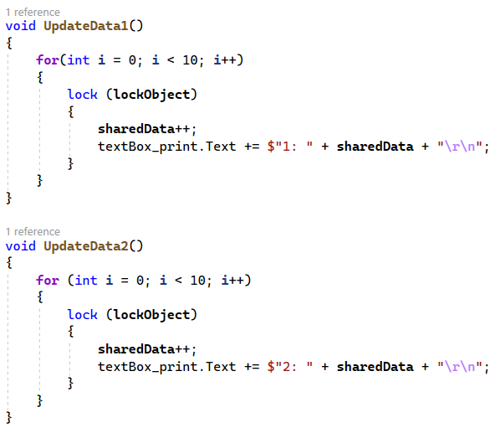

멀티스레드 - lock
Notes:
lock 키워드를 적용한 개선 버전반복문 내부에서 sharedData++을 lock 블록으로 감쌈
lock (LockObject) → 이 블록 안에서는 다른 스레드가 들어올 수 없음
즉, 하나의 스레드가 작업을 마칠 때까지 다른 스레드는 대기
Why? – 양쪽에 lock 설정
둘 다 lock으로 감싸야 안전하게 동작합니다.
✅ 전제:
sharedData는 **두 스레드 모두에서 접근하는 "공유 변수"**입니다.
✅ lock은 스레드 간 순서를 강제하는 장치예요.

Slide 19
멀티스레드 – 주의사항!
WinForm에서 멀티스레드를 사용하다 보면 “다른 스레드가 이 개체를 소유하고 있어 호출한 스레드가 해당 객체에 엑세스 할 수 없습니다.” 라는 에러가 발생 할 수 있음
WinForm의 UI는 Main Thread가 소유하고 있기 때문에 다른 스레드에서 접근할 수 없음
해결 방법
Dispatcher
우선순위 큐, UI 컨트롤들은 하나의 Dispatcher를 가지고 있으며 MainThread가 소유
SynchronizationContext
스레드간의 통신을 담당
Notes:
https://ehdrn.tistory.com/234
https://www.sysnet.pe.kr/3/0/5262
WinForm의 UI 컨트롤들은 Main Thread(UI Thread) 가 독점적으로 소유하기 때문입니다.
textBox.Text += ... 같은 코드는 반드시 Main Thread에서만 실행되어야 함
하지만 우리가 만든 Thread, Task, Timer 등의 백그라운드 스레드에서는 UI 직접 조작이 불가능
1. Dispatcher
(※ 주로 WPF에서 사용, WinForm에서는 Control.Invoke()로 대체됨)
UI 명령을 Main Thread로 위임해서 실행하게 하는 방식
모든 UI 컨트롤은 내부적으로 Dispatcher를 가지고 있으며, 이 Dispatcher는 MainThread가 소유
2. SynchronizationContext
(스레드 간 통신을 담당하는 클래스)
현재 실행 중인 스레드의 컨텍스트 정보를 유지하고, 다른 스레드에서 특정 스레드로 작업을 전달할 수 있음
WinForm에서 SynchronizationContext.Current를 통해 MainThread의 컨텍스트를 저장한 뒤, 다른 스레드에서 UI 작업을 보낼 수 있음

Slide 20
실습. 멀티스레드 레이스
Thread 및 Thread.Sleep 메소드를 사용하여 아래 레이스 경기 코드를 제작
총 5명의 참가자(차량)가 동시에 경주 시작. (차량마다 스레드 생성)
각 차량은 랜덤한 시간 간격으로 전진함. (0.1초 ~ 1초)
차량이 결승선에 도달하면 차량 이름 및 시간을 출력
모든 차량이 결승선에 도달하면 레이스 종료 메시지 출력 및 경기 종료
5. (Hint) DateTime, TimeSpan, List<Thread> 활용.
결과화면 캡처& GitHub Repo. URL을 슬랙 댓글로 제출
스레드에서 안전하게 UI 호출하기 (https://learn.microsoft.com/ko-kr/dotnet/desktop/winforms/controls/how-to-make-thread-safe-calls?view=netdesktop-8.0)
Notes:
DateTime.Now → TimeSpan으로 경과 시간 계산하는 법
Random을 lock으로 감싸는 이유: 스레드 충돌 방지
Invoke로 UI 스레드에 안전하게 접근
rank, finishedCars → 전역에서 lock을 통해 동기화

Slide 21
Task, async, await
간편하게 멀티스레드를 구현하기 위한 기능
Task, Task<T>
비동기 작업을 나타내는 객체
비동기 작업의 완료, 실행, 또는 함수 실행 결과를 반환하는 역할을 수행
async
메소드 선언 앞에 async가 있다면 비동기로 실행이 가능한 메소드
void, Task 또는 Task<T> 만 반환할 수 있으나, void 반환 시 호출하는 쪽에서 비동기 처리가 불가능
await을 통해 호출되어야 비동기로 작동함
await
작업이 끝나기를 기다리지만 스레드를 멈추지는 않음
Task 또는 Task<T> 반환 하는 메소드만 기다리를 수 있음
async로 선언된 메소드에서만 사용 가능

Slide 22
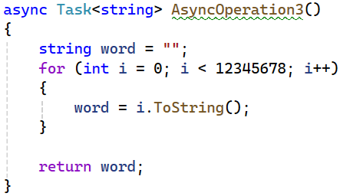

Task, async, await
async로 선언되고 Task를 반환하는 메소드를 async로 선언된 다른 메소드에서 await으로 호출해서 사용하는 것이 기본적인 사용법
* await을 사용하기 위해 호출하는 쪽도 async로 선언돼야 함
* AsyncOperation3()가 끝나기를 기다리지만 스레드를 멈추지는 않음

Slide 23
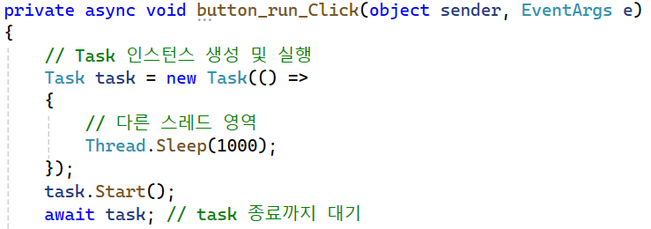
Task, async, await
async로 선언된 메소드 내부에서 Task 객체를 생성하고 바로 await을 사용하여 비동기 처리를 하는 것도 가능

Slide 24
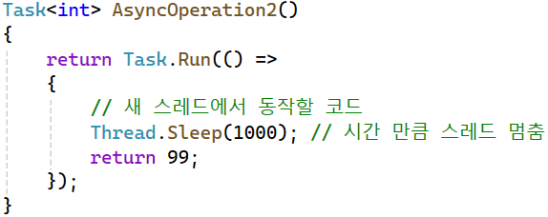
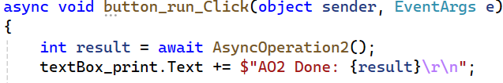
Task, async, await
async로 선언되지 않은 메소드도 Task를 반환한다면 await으로 호출하여 비동기 처리 가능

Slide 25
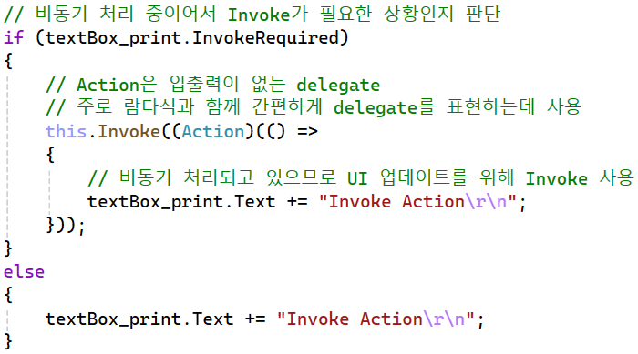
Task, async, await
async로 선언된 메소드는 비동기 방식으로 호출될 가능성이 있으므로 UI 컨트롤 수정은 Invoke를 통해서 처리
Notes:
(Action)(() => { ... })
반환값 없는 delegate를 람다식으로 작성. 즉시 실행할 수 있는 코드 블록 전달
Action: 매개변수 없음, 반환값 없음인 delegate 타입
현재 실행 중인 스레드가 UI 스레드인지 확인하기 위해 InvokeRequired 체크
UI 스레드가 아니면 this.Invoke()를 이용하여 UI 스레드에서 코드를 실행
UI 스레드라면 Invoke 없이 바로 Text를 수정
Invoke(): UI 컨트롤을 UI 스레드에서 안전하게 실행하기 위한 메서드

Slide 26
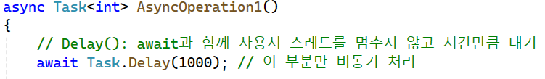
Task, async, await
Task.Delay()를 사용하여 await 과 함께 사용할 때 스레드를 멈추지 않고 대기하는 것이 가능
즉, UI 스레드나 다른 스레드의 동작을 차단하거나 방해하지 않음
주로 I/O 대기, 네트워크 요청 대기 등에서 활용

Slide 27
실습. async, await
Task, async, await을 사용하여 아래 기능을 구현
버튼을 클릭하여 텍스트 파일을 선택하면, 파일의 내용을 텍스트박스에 표시해주는 프로그램
텍스트 파일을 비동기적으로 읽어오는 ReadFileAsync 메소드 작성
StreamReader를 이용하여 파일의 내용을 불러오고, StreamReader에 내장된 ReadToEndAsync() 메소드를 사용하여 읽어오는 부분도 비동기처리
Push 후 GitHub Repo. URL을 슬랙 댓글로 제출

